Slide 1
A Pesquisa do tipo Survey
Jefferson Baptista Macedo e Kátia Cilene de Mello Franco
Seminário Teórico-Metodológico II
Profª. Drª. Marli Eliza Dalmazo Afonso de André
Programa de Estudos Pós-Graduados em Educação:
Psicologia da Educação
PUC-SP
Setembro de 2013
PUC-SP
MACEDO e FRANCO, 2013.

Slide 2




PUC-SP
Características
MACEDO e FRANCO, 2013.

Slide 3
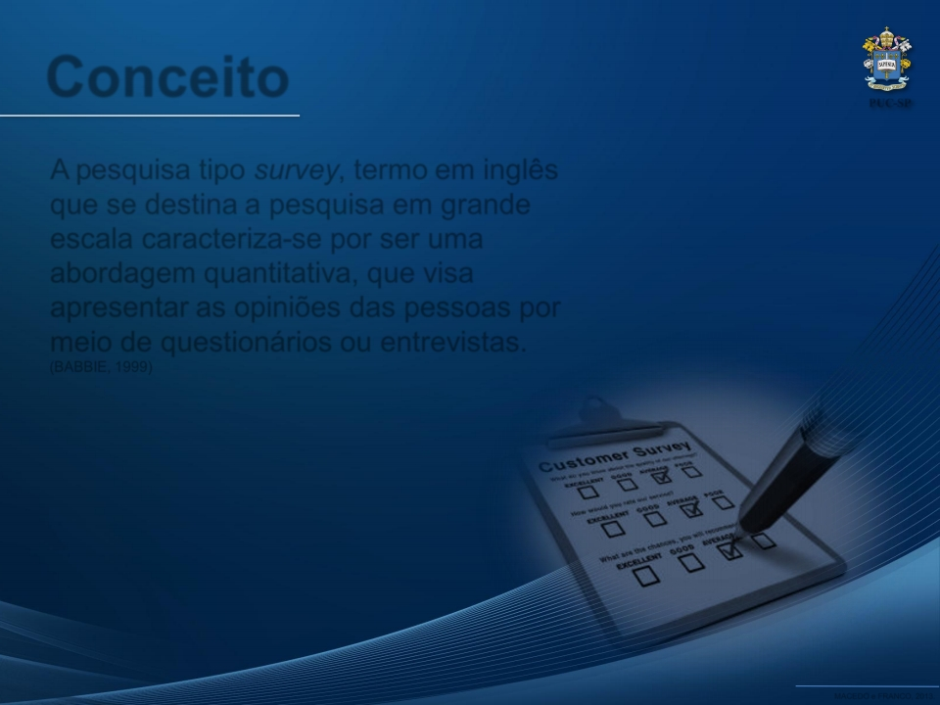
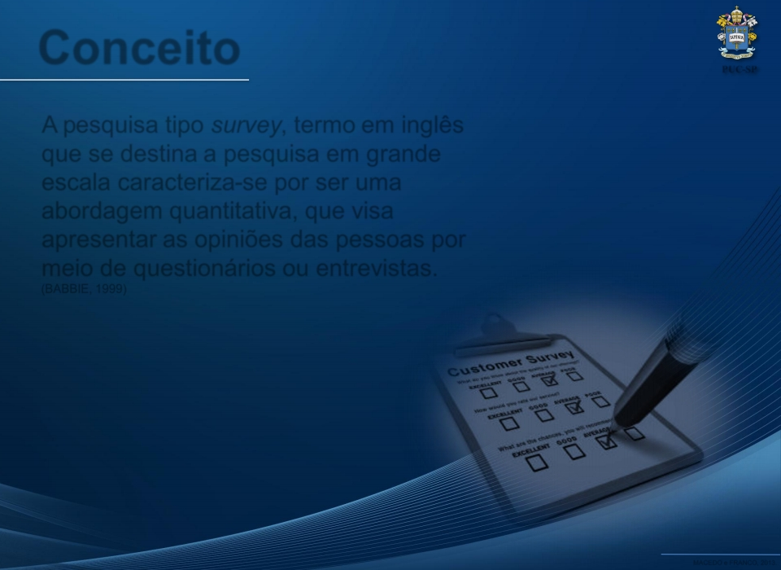
Conceito
A pesquisa tipo survey , termo em inglês
que se destina a pesquisa em grande
escala caracteriza-se por ser uma
abordagem quantitativa, que visa
apresentar as opiniões das pessoas por
meio de questionários ou entrevistas.
(BABBIE, 1999)
PUC-SP
MACEDO e FRANCO, 2013.

Slide 4
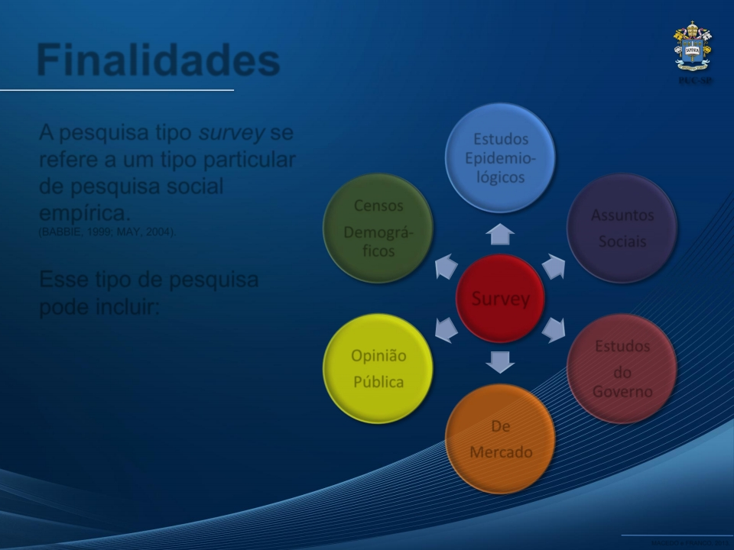
Finalidades
PUC-SP
A pesquisa tipo survey se
refere a um tipo particular
de pesquisa social
empírica.
(BABBIE, 1999; MAY, 2004).
Esse tipo de pesquisa
pode incluir:
Estudos
Epidemio-
lógicos
Survey
Censos
Demográ-
ficos
Opinião
Pública
Assuntos
Sociais
Estudos
do
Governo
De
Mercado
MACEDO e FRANCO, 2013.

Slide 5
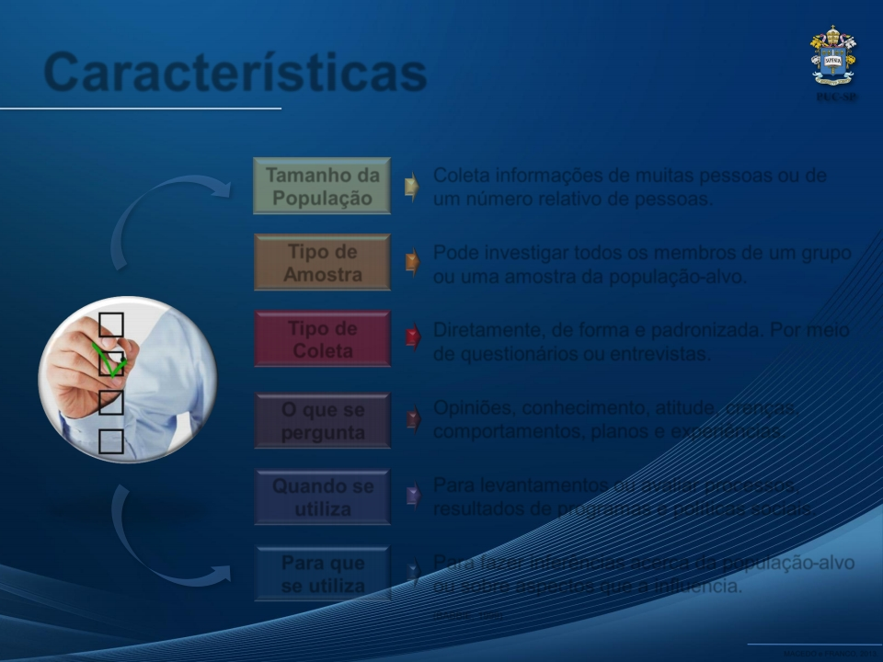
Características
Tamanho da
População
Tipo de
Amostra
Tipo de
Coleta
O que se
pergunta
Quando se
utiliza
Para que
se utiliza
PUC-SP
Coleta informações de muitas pessoas ou de
um número relativo de pessoas.
Pode investigar todos os membros de um grupo
ou uma amostra da população-alvo.
Diretamente, de forma e padronizada. Por meio
de questionários ou entrevistas.
Opiniões, conhecimento, atitude, crenças,
comportamentos, planos e experiências.
Para levantamentos ou avaliar processos,
resultados de programas e políticas sociais.
Para fazer inferências acerca da população-alvo
ou sobre aspectos que a influencia.
(BABBIE, 1999)
MACEDO e FRANCO, 2013.

Slide 6


PUC-SP
Breve Histórico
MACEDO e FRANCO, 2013.

Slide 7
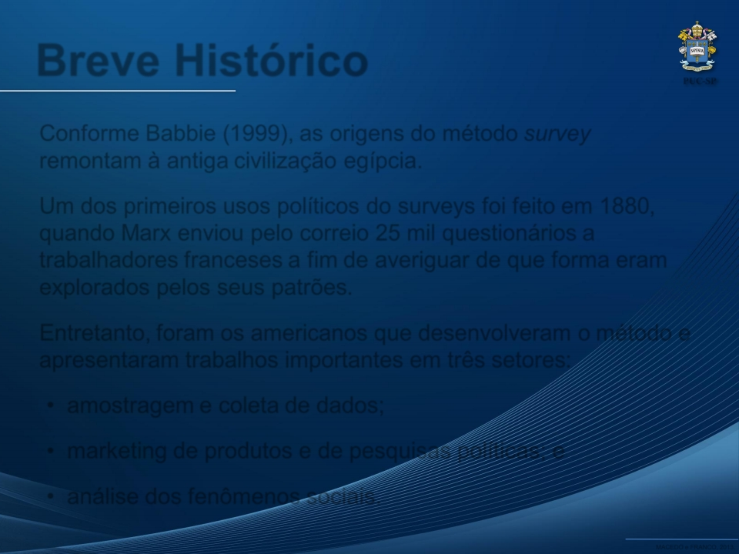
Breve Histórico
PUC-SP
Conforme Babbie (1999), as origens do método survey
remontam à antiga civilização egípcia.
Um dos primeiros usos políticos do surveys foi feito em 1880,
quando Marx enviou pelo correio 25 mil questionários a
trabalhadores franceses a fim de averiguar de que forma eram
explorados pelos seus patrões.
Entretanto, foram os americanos que desenvolveram o método e
apresentaram trabalhos importantes em três setores:
• amostragem e coleta de dados;
• marketing de produtos e de pesquisas políticas; e
• análise dos fenômenos sociais.
MACEDO e FRANCO, 2013.

Slide 8
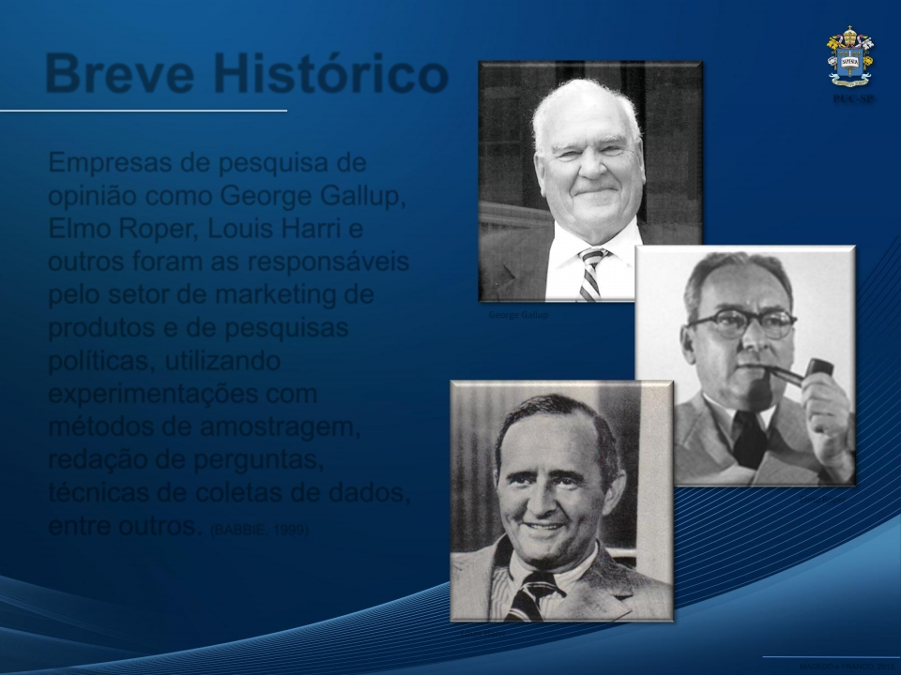
Breve Histórico
Empresas de pesquisa de
opinião como George Gallup,
Elmo Roper, Louis Harri e
outros foram as responsáveis
pelo setor de marketing de
PUC-SP
produtos e de pesquisas
políticas, utilizando
experimentações com
métodos de amostragem,
redação de perguntas,
George Gallup
técnicas de coletas de dados,
entre outros. (BABBIE, 1999)
Elmo Roper
Louis Harri
MACEDO e FRANCO, 2013.

Slide 9
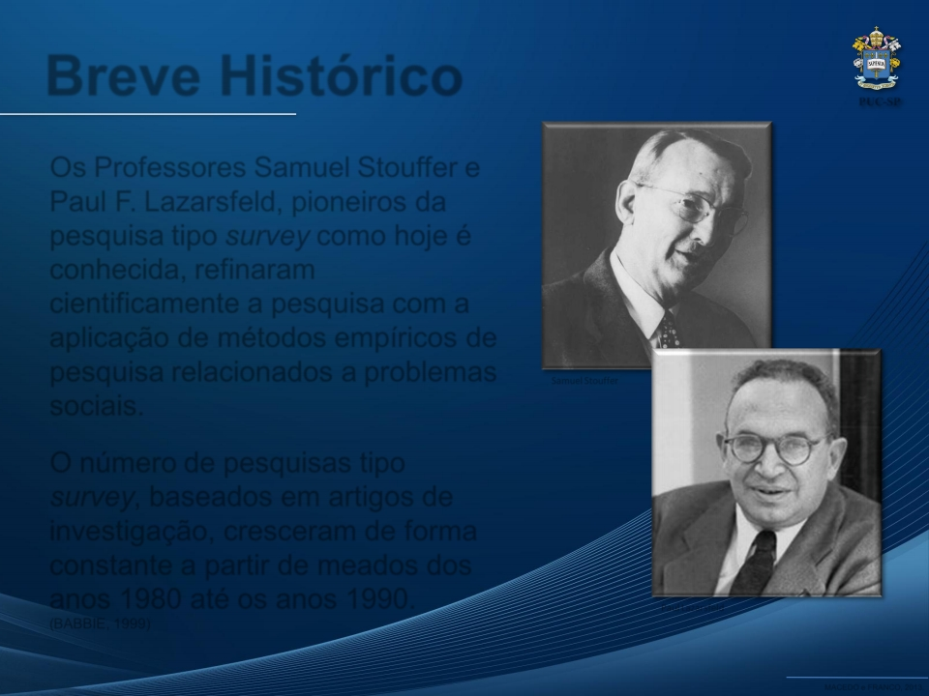
Breve Histórico
Os Professores Samuel Stouffer e
Paul F. Lazarsfeld, pioneiros da
pesquisa tipo survey como hoje é
conhecida, refinaram
cientificamente a pesquisa com a
aplicação de métodos empíricos de
PUC-SP
pesquisa relacionados a problemas
sociais.
O número de pesquisas tipo
survey , baseados em artigos de
investigação, cresceram de forma
constante a partir de meados dos
Samuel Stouffer
anos 1980 até os anos 1990.
(BABBIE, 1999)
Paul Lazarsfeld
MACEDO e FRANCO, 2013.

Slide 10
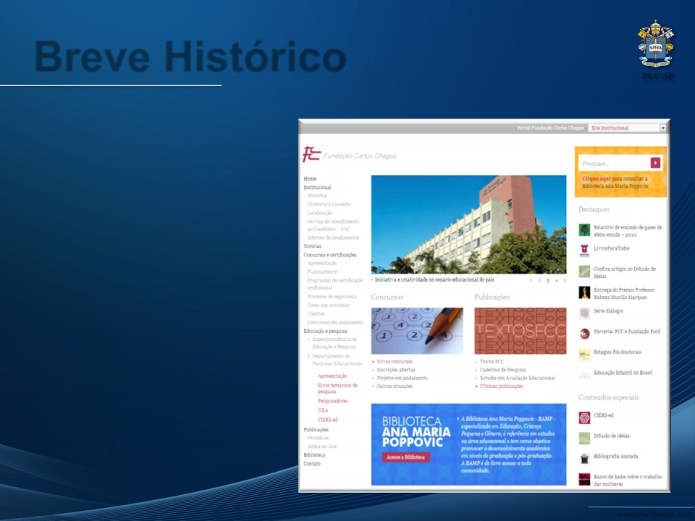


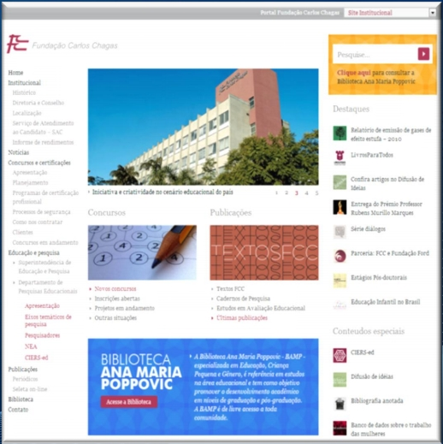

Breve Histórico
No Brasil, vários órgãos
de pesquisa auxiliam as
empresas na elaboração
de estratégias e solução
de problemas, utilizando
inclusive, um sistema de
recompensa para os
colaboradores pela
participação nas
pesquisas.
Pode-se destacar:
IBOPE, IBGE, SPHINX
Fundação Carlos Chagas...
PUC-SP
MACEDO e FRANCO, 2013.

Slide 11
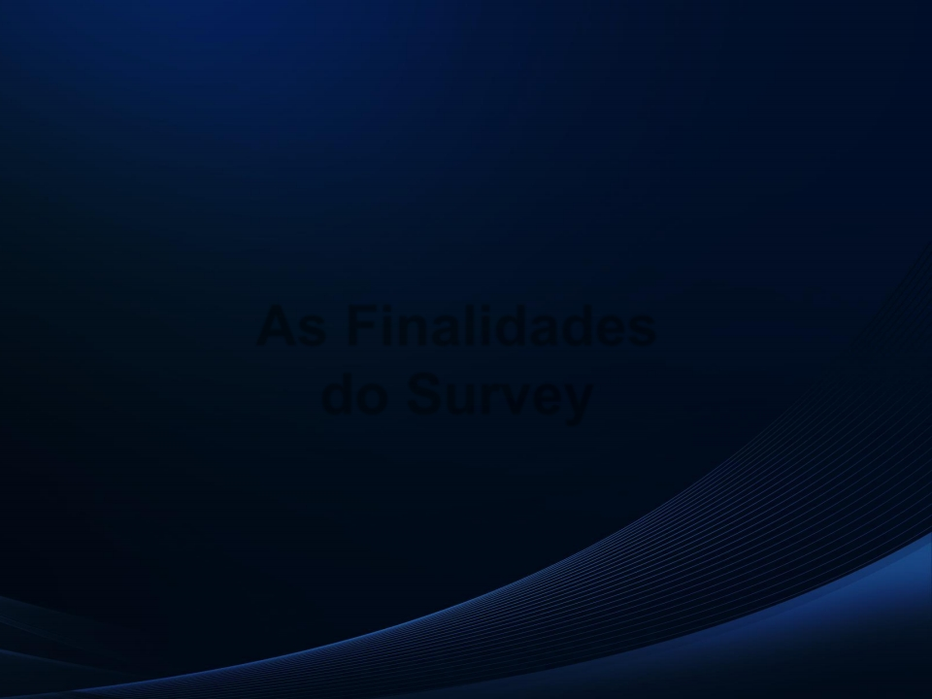

PUC-SP
As Finalidades
do Survey
MACEDO e FRANCO, 2013.

Slide 12
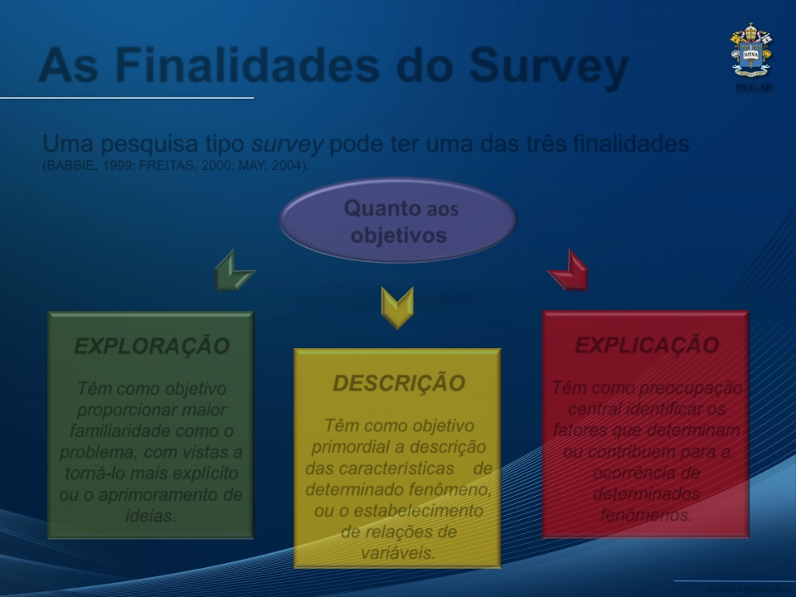
As Finalidades do Survey
Uma pesquisa tipo survey pode ter uma das três finalidades
(BABBIE, 1999; FREITAS, 2000; MAY, 2004):
Quanto aos
objetivos
PUC-SP
EXPLORAÇÃO
Têm como objetivo
proporcionar maior
familiaridade como o
problema, com vistas a
torná-lo mais explícito
ou o aprimoramento de
ideias.
EXPLICAÇÃO
Têm como preocupação
central identificar os
fatores que determinam
ou contribuem para a
ocorrência de
determinados
fenômenos.
MACEDO e FRANCO, 2013.
DESCRIÇÃO
Têm como objetivo
primordial a descrição
das características de
determinado fenômeno,
ou o estabelecimento
de relações de
variáveis.

Slide 13


PUC-SP
Os Desenhos
de Survey
MACEDO e FRANCO, 2013.

Slide 14
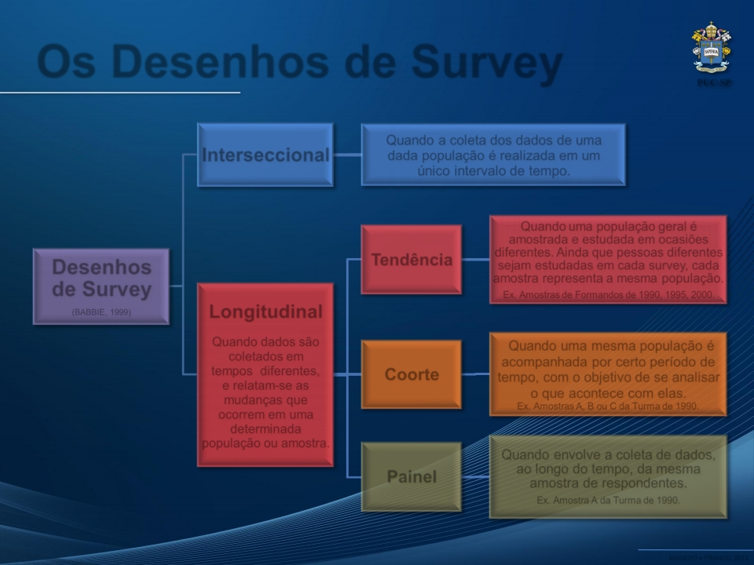
Os Desenhos de Survey
PUC-SP
Quando a coleta dos dados de uma
dada população é realizada em um
único intervalo de tempo.
Quando uma população geral é
amostrada e estudada em ocasiões
diferentes. Ainda que pessoas diferentes
Tendência
sejam estudadas em cada survey, cada
amostra representa a mesma população.
Ex. Amostras de Formandos de 1990, 1995, 2000.
Interseccional
Longitudinal
Desenhos
de Survey
(BABBIE, 1999)
Quando dados são
coletados em
tempos diferentes,
e relatam-se as
mudanças que
ocorrem em uma
determinada
população ou amostra.
Quando uma mesma população é
acompanhada por certo período de
tempo, com o objetivo de se analisar
o que acontece com elas.
Ex. Amostras A, B ou C da Turma de 1990.
Quando envolve a coleta de dados,
ao longo do tempo, da mesma
amostra de respondentes.
Ex. Amostra A da Turma de 1990.
MACEDO e FRANCO, 2013.
Coorte
Painel

Slide 15


PUC-SP
A Amostragem
MACEDO e FRANCO, 2013.

Slide 16
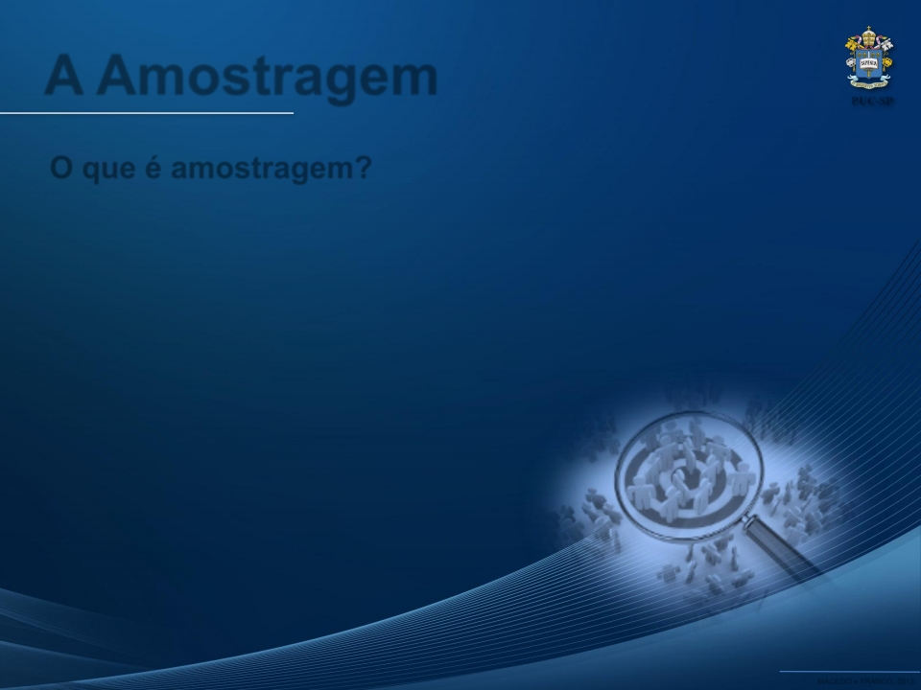
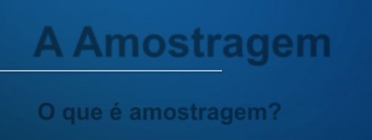

A Amostragem
O que é amostragem?
A amostragem é a técnica para obter uma amostra
(parte) de uma população. Uma população, por sua
vez, é um conjunto de elementos que possuem
algumas características em comum.
A coleta de uma amostra faz-se
necessária quando se pretende
saber informações sobre a
população em estudo.
A amostragem pode ser
Probabilística ou Não-probabilística.
(LAKATOS; MARCONI, 2008).
PUC-SP
MACEDO e FRANCO, 2013.

Slide 17

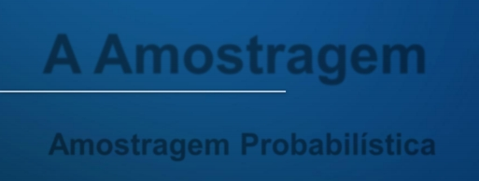
A Amostragem
Amostragem Probabilística
O princípio que fundamenta a
amostragem probabilística é que uma
amostra será representativa da
população da qual foi selecionada se
todos os membros da população
tiverem oportunidade igual de serem
selecionados para a amostra (BABBIE, 1999).
A amostragem Probabilística pode ser
de 4 tipos:
PUC-SP
MACEDO e FRANCO, 2013.

Slide 18
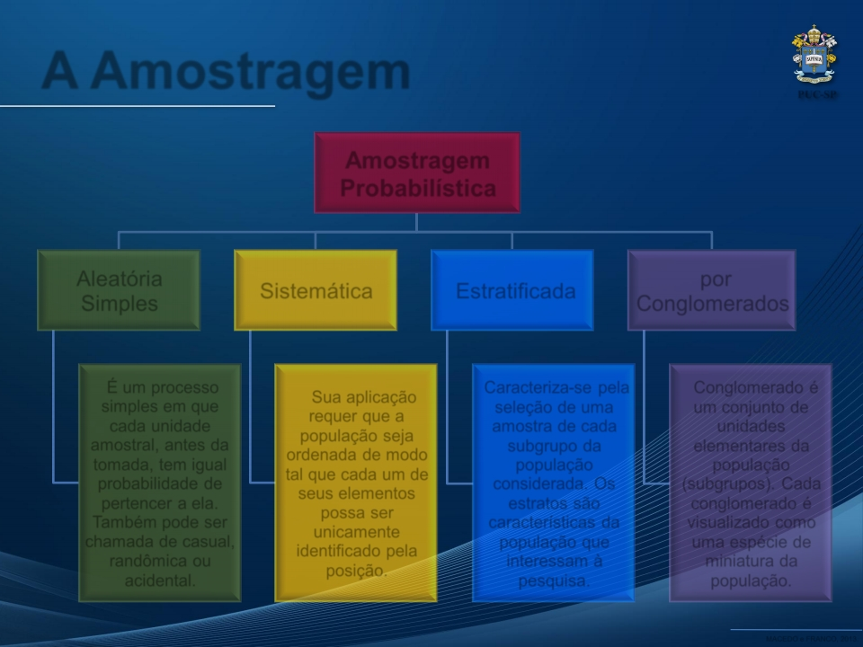
A Amostragem
Amostragem
Probabilística
PUC-SP
Aleatória
Simples
É um processo
simples em que
cada unidade
amostral, antes da
tomada, tem igual
probabilidade de
pertencer a ela.
Também pode ser
chamada de casual,
randômica ou
acidental.
Sistemática
Sua aplicação
requer que a
população seja
ordenada de modo
tal que cada um de
seus elementos
possa ser
unicamente
identificado pela
posição.
Estratificada
Caracteriza-se pela
seleção de uma
amostra de cada
subgrupo da
população
considerada. Os
estratos são
características da
população que
interessam à
pesquisa.
por
Conglomerados
Conglomerado é
um conjunto de
unidades
elementares da
população
(subgrupos). Cada
conglomerado é
visualizado como
uma espécie de
miniatura da
população.
(BABBIE, 1999; MAY, 2004))
MACEDO e FRANCO, 2013.

Slide 19

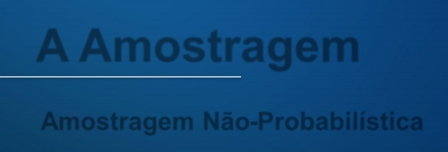
A Amostragem
Amostragem Não-Probabilística
De acordo com Babbie (1999)
utiliza-se amostragem não-
probabilística em situações em que
a amostragem probabilística seria
dispendiosa demais e/ou quando a
representatividade exata não é
necessária.
Os principais métodos deste tipo de
amostragem são:
PUC-SP
MACEDO e FRANCO, 2013.

Slide 20
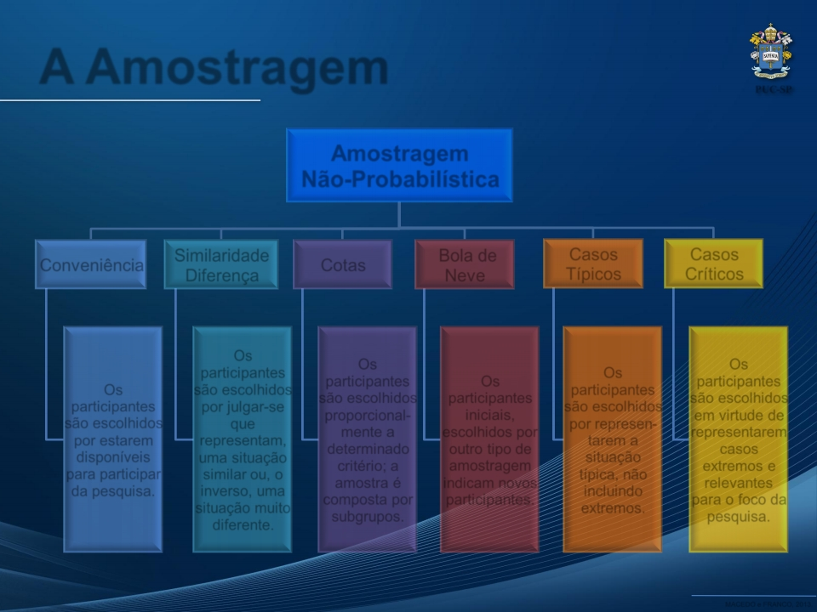
A Amostragem
Amostragem
Não-Probabilística
PUC-SP
Conveniência
Os
participantes
são escolhidos
por estarem
disponíveis
para participar
da pesquisa.
Similaridade
Diferença
Os
participantes
são escolhidos
por julgar-se
que
representam,
uma situação
similar ou, o
inverso, uma
situação muito
diferente.
Cotas
Os
participantes
são escolhidos
proporcional-
mente a
determinado
critério; a
amostra é
composta por
subgrupos.
Bola de
Neve
Os
participantes
iniciais,
escolhidos por
outro tipo de
amostragem
indicam novos
participantes.
Casos
Típicos
Os
participantes
são escolhidos
por represen-
tarem a
situação
típica, não
incluindo
extremos.
Casos
Críticos
Os
participantes
são escolhidos
em virtude de
representarem
casos
extremos e
relevantes
para o foco da
pesquisa.
(BABBIE, 1999; MAY, 2004)
MACEDO e FRANCO, 2013.

Slide 21


PUC-SP
Os Instrumentos
de Coleta
MACEDO e FRANCO, 2013.

Slide 22
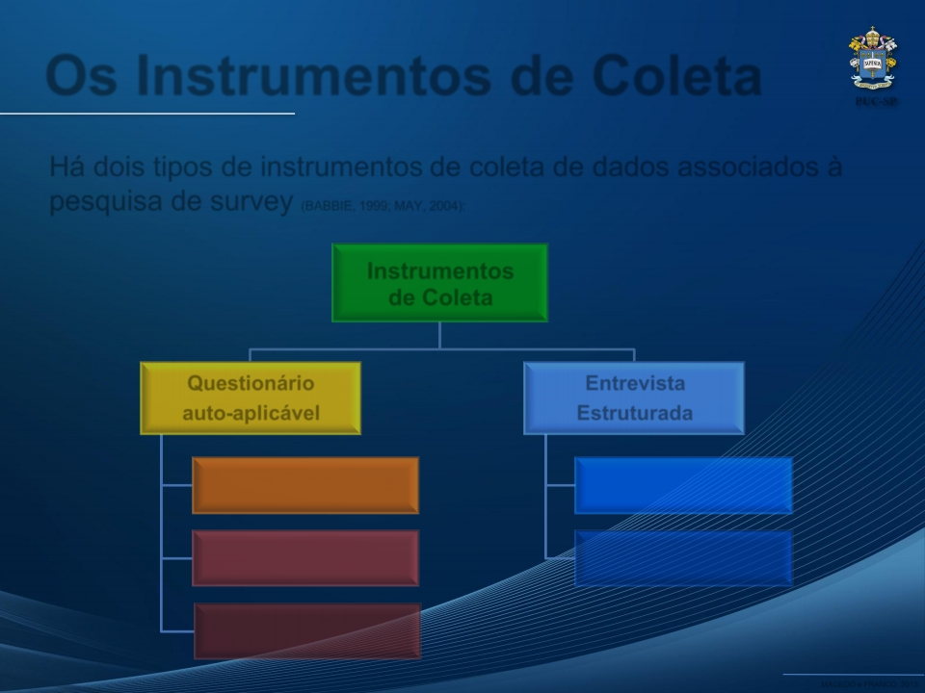
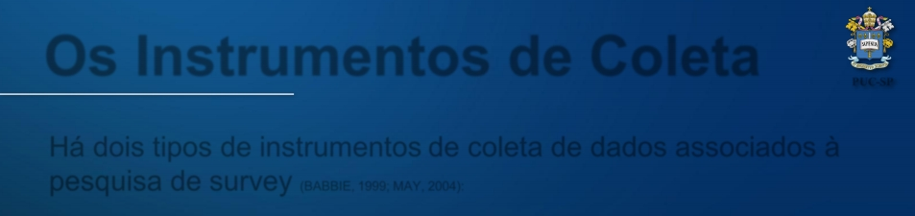
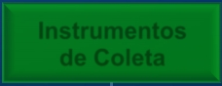
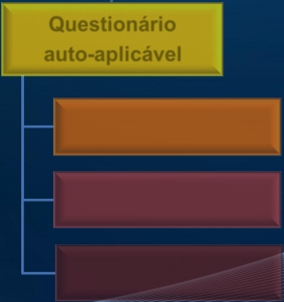
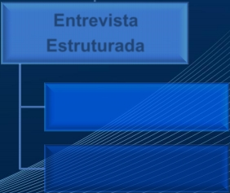
Os Instrumentos de Coleta
Há dois tipos de instrumentos de coleta de dados associados à
pesquisa de survey (BABBIE, 1999; MAY, 2004):
Instrumentos
de Coleta
PUC-SP
Questionário
auto-aplicável
Pelos Correios
Pela Internet
Presencial Coletiva
Entrevista
Estruturada
Por telefone
Face a face
MACEDO e FRANCO, 2013.

Slide 23
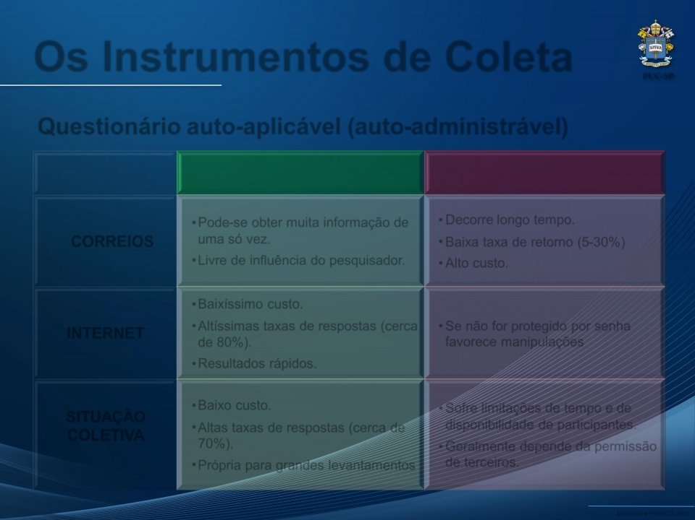
Os Instrumentos de Coleta
Questionário auto-aplicável (auto-administrável)
PUC-SP
VANTAGENS
• Pode-se obter muita informação de
uma só vez.
• Livre de influência do pesquisador.
• Baixíssimo custo.
• Altíssimas taxas de respostas (cerca
de 80%).
• Resultados rápidos.
• Baixo custo.
• Altas taxas de respostas (cerca de
70%).
• Própria para grandes levantamentos
DESVANTAGENS
• Decorre longo tempo.
• Baixa taxa de retorno (5-30%)
• Alto custo.
• Se não for protegido por senha
favorece manipulações
• Sofre limitações de tempo e de
disponibilidade de participantes.
• Geralmente depende da permissão
de terceiros.
MACEDO e FRANCO, 2013.
CORREIOS
INTERNET
SITUAÇÃO
COLETIVA

Slide 24
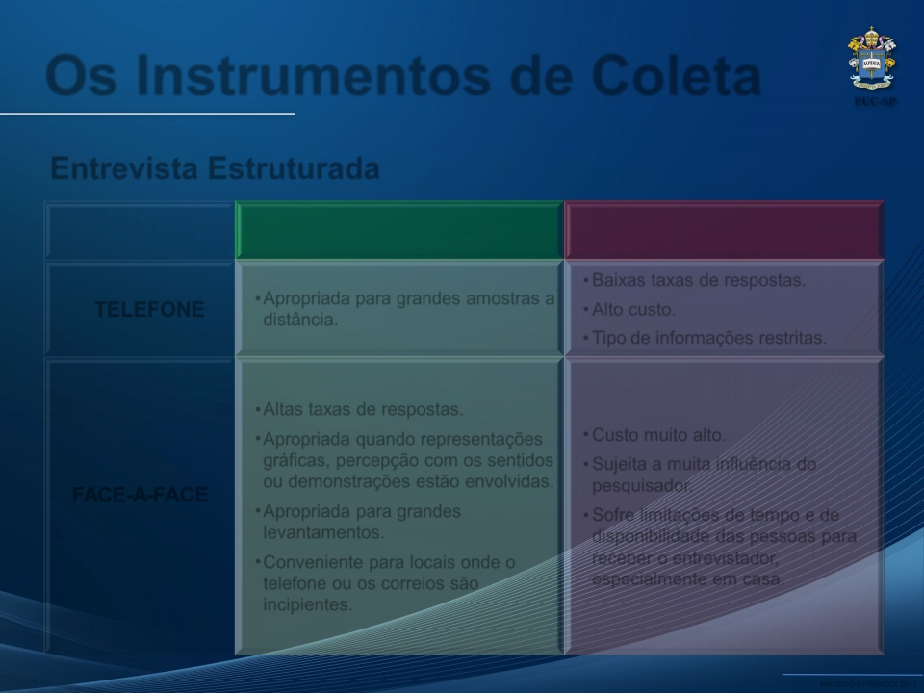
Os Instrumentos de Coleta
Entrevista Estruturada
PUC-SP
VANTAGENS
• Apropriada para grandes amostras a
distância.
• Altas taxas de respostas.
• Apropriada quando representações
gráficas, percepção com os sentidos
ou demonstrações estão envolvidas.
• Apropriada para grandes
levantamentos.
• Conveniente para locais onde o
telefone ou os correios são
incipientes.
DESVANTAGENS
• Baixas taxas de respostas.
• Alto custo.
• Tipo de informações restritas.
• Custo muito alto.
• Sujeita a muita influência do
pesquisador.
• Sofre limitações de tempo e de
disponibilidade das pessoas para
receber o entrevistador,
especialmente em casa.
MACEDO e FRANCO, 2013.
TELEFONE
FACE-A-FACE

Slide 25
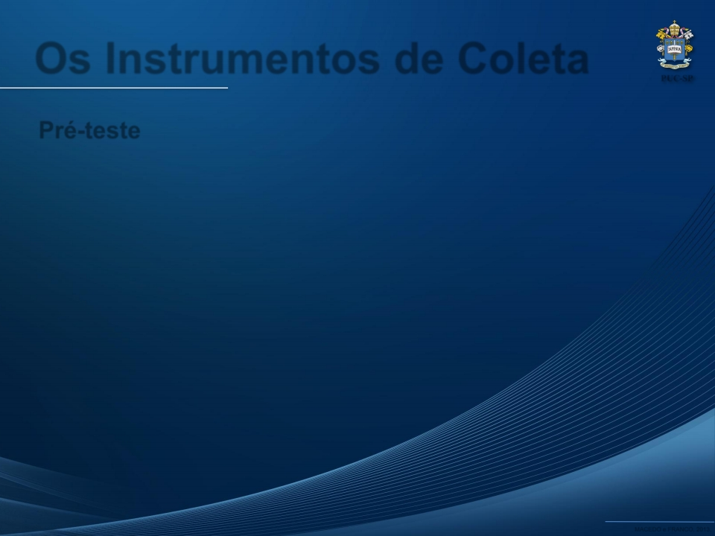
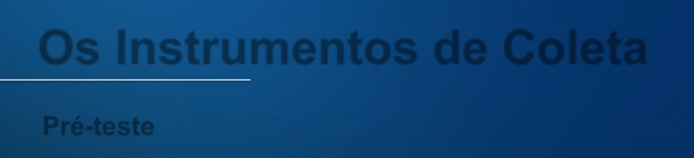
Os Instrumentos de Coleta
Pré-teste
O pré-teste é aplicação prévia dos instrumentos que serão
utilizados para coleta de dados na pesquisa a um número
reduzido de indivíduos pertencentes ao grupo que se pretende
estudar a fim de se avaliar os instrumentos enquanto tais,
visando garantir que meçam exatamente o que se pretende
medir.
O pré-teste não visa captar qualquer dos aspectos que
constituem os objetivos do levantamento. Não pode trazer
nenhum resultado referente a esses objetivos. (GIL, 2008).
PUC-SP
MACEDO e FRANCO, 2013.

Slide 26
Os Instrumentos de Coleta
PUC-SP
Pré-teste
Os aspectos mais importante a serem considerados no pré-teste podem ser assim
discriminados (GIL, 2008):
1) Clareza e precisão dos termos – identificação se os termos deverão ser
autoexplicativos, não sendo necessária a explicação por parte do pesquisador.
2) Quantidade de perguntas – verificação se a quantidade não está excessiva,
o que poderá causar cansaço e impaciência nos participantes.
3) Forma das perguntas – pode ser favorável fazer uma mesma pergunta sob
duas formas diferentes, com o objetivo de sondar a reação dos participantes.
4) Ordem das perguntas – verificação da possível influência que uma pergunta
pode exercer à outra.
5) Introdução – análise da melhor forma para iniciar o contato com o participante
e a melhor forma de coleta.
MACEDO e FRANCO, 2013.

Slide 27


PUC-SP
As Variáveis
MACEDO e FRANCO, 2013.

Slide 28

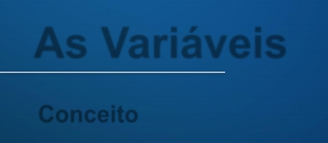

As Variáveis
Conceito
Uma variável pode ser considerada uma
classificação ou medida; uma quantidade
que varia; um conceito que contém ou
apresenta valores; aspecto, propriedade
ou fator, discernível em um objeto de
estudo e passível de mensuração
(LAKATOS; MARCONI, 2008).
PUC-SP
MACEDO e FRANCO, 2013.

Slide 29
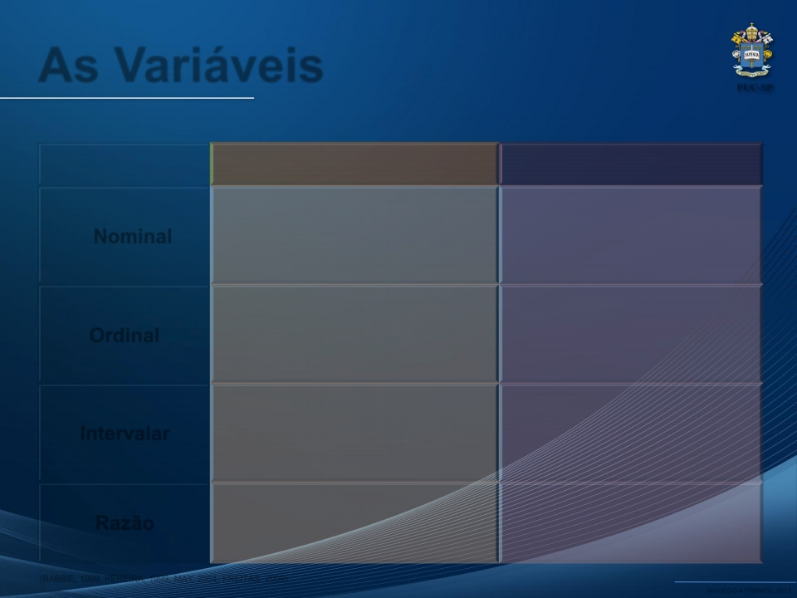

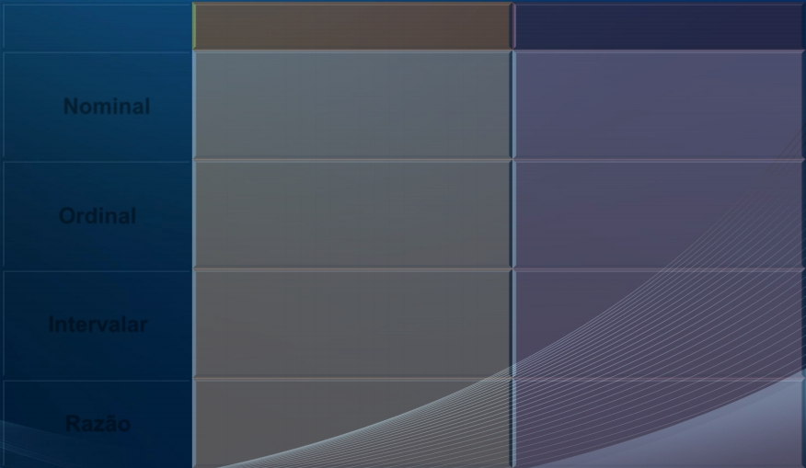

As Variáveis
TIPO
RESUMO
Apenas categorizadas. Os dados
PUC-SP
EXEMPLO
Nominal
Ordinal
Intervalar
Razão
não é feito qualquer ranking, não
há esquema ordem. Há apenas
categorias ou nomes.
As categorias são ordenadas, há
a ordenação em ranking.
As diferenças são significativas,
mas não existe ponto inicial zero
natural e não há motivos
justificados racionalmente.
Há um ponto inicial zero natural e
as razões são significativas.
Município de residência.
Frequência à escola: pouco,
médio, muito.
Escalas Celsius ou Fahrenheit
Escala Kelvin.
Taxa de desemprego.
(BABBIE, 1999; PEREIRA, 1999; MAY, 2004, FREITAS, 2009)
MACEDO e FRANCO, 2013.

Slide 30


PUC-SP
Vantagens e
Desvantagens
MACEDO e FRANCO, 2013.

Slide 31
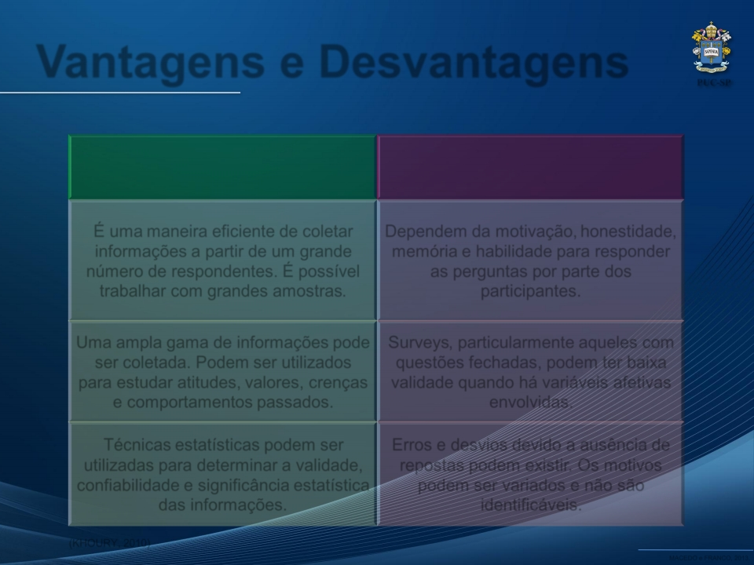
Vantagens e Desvantagens
PUC-SP
VANTAGENS
É uma maneira eficiente de coletar
informações a partir de um grande
número de respondentes. É possível
trabalhar com grandes amostras.
Uma ampla gama de informações pode
ser coletada. Podem ser utilizados
para estudar atitudes, valores, crenças
e comportamentos passados.
Técnicas estatísticas podem ser
utilizadas para determinar a validade,
confiabilidade e significância estatística
das informações.
(KHOURY, 2010)
DESVANTAGENS
Dependem da motivação, honestidade,
memória e habilidade para responder
as perguntas por parte dos
participantes.
Surveys, particularmente aqueles com
questões fechadas, podem ter baixa
validade quando há variáveis afetivas
envolvidas.
Erros e desvios devido a ausência de
repostas podem existir. Os motivos
podem ser variados e não são
identificáveis.
MACEDO e FRANCO, 2013.

Slide 32
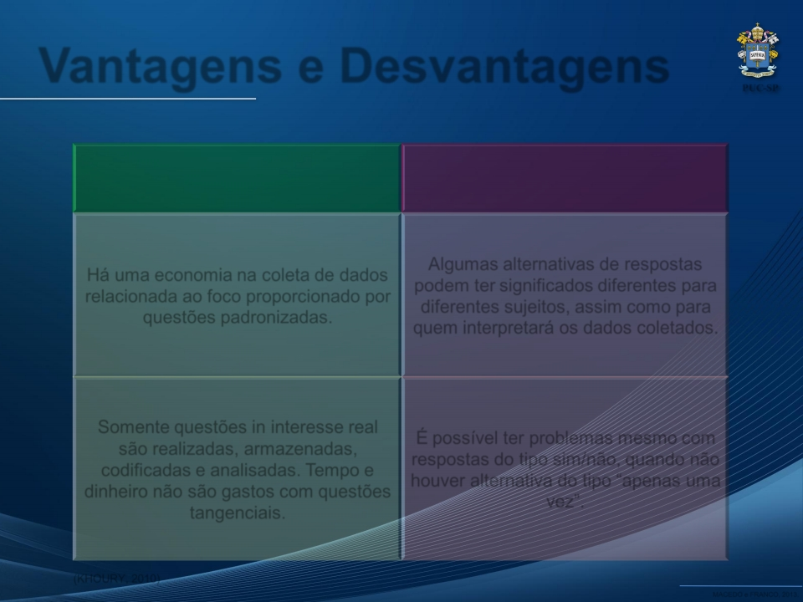

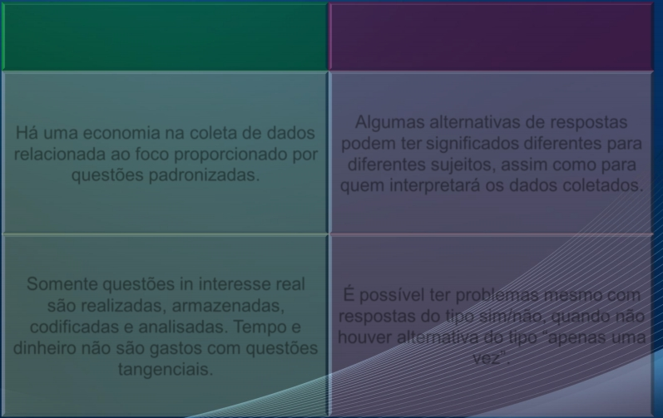

Vantagens e Desvantagens
PUC-SP
VANTAGENS
Há uma economia na coleta de dados
relacionada ao foco proporcionado por
questões padronizadas.
Somente questões in interesse real
são realizadas, armazenadas,
codificadas e analisadas. Tempo e
dinheiro não são gastos com questões
tangenciais.
(KHOURY, 2010)
DESVANTAGENS
Algumas alternativas de respostas
podem ter significados diferentes para
diferentes sujeitos, assim como para
quem interpretará os dados coletados.
É possível ter problemas mesmo com
respostas do tipo sim/não, quando não
houver alternativa do tipo “apenas uma
vez”.
MACEDO e FRANCO, 2013.

Slide 33


PUC-SP
Exemplo de
Surveys
MACEDO e FRANCO, 2013.

Slide 34
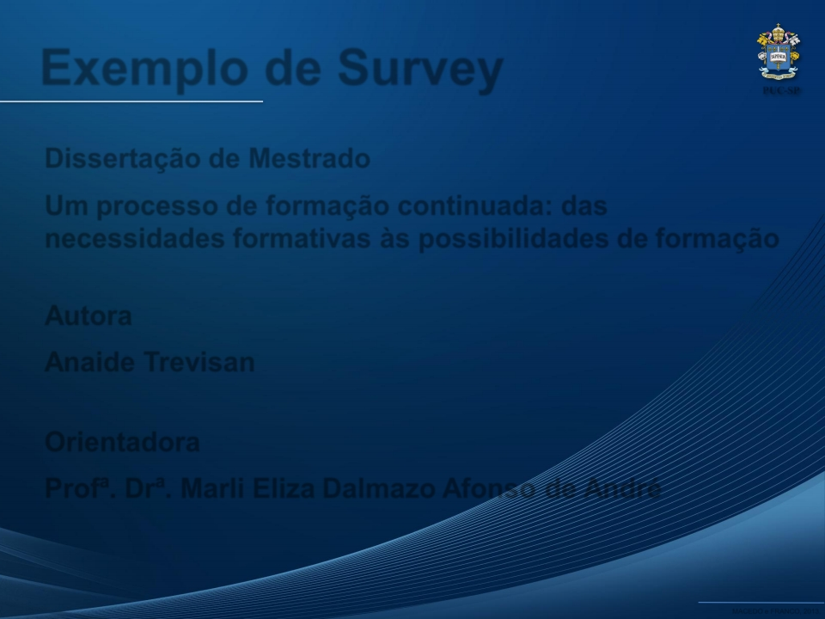
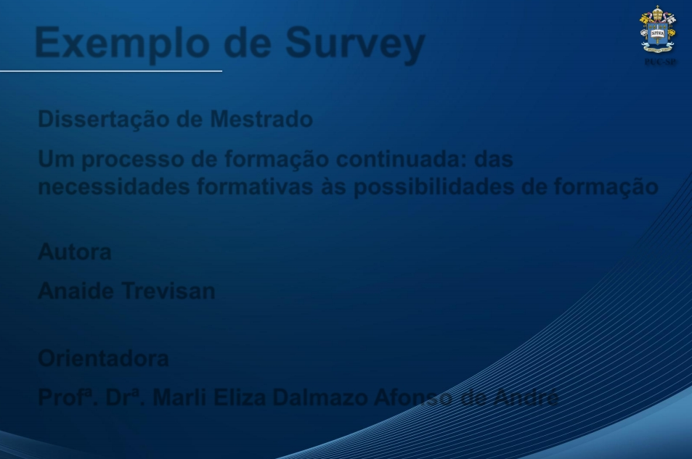
Exemplo de Survey
PUC-SP
Dissertação de Mestrado
Um processo de formação continuada: das
necessidades formativas às possibilidades de formação
Autora
Anaide Trevisan
Orientadora
Profª. Drª. Marli Eliza Dalmazo Afonso de André
MACEDO e FRANCO, 2013.

Slide 35
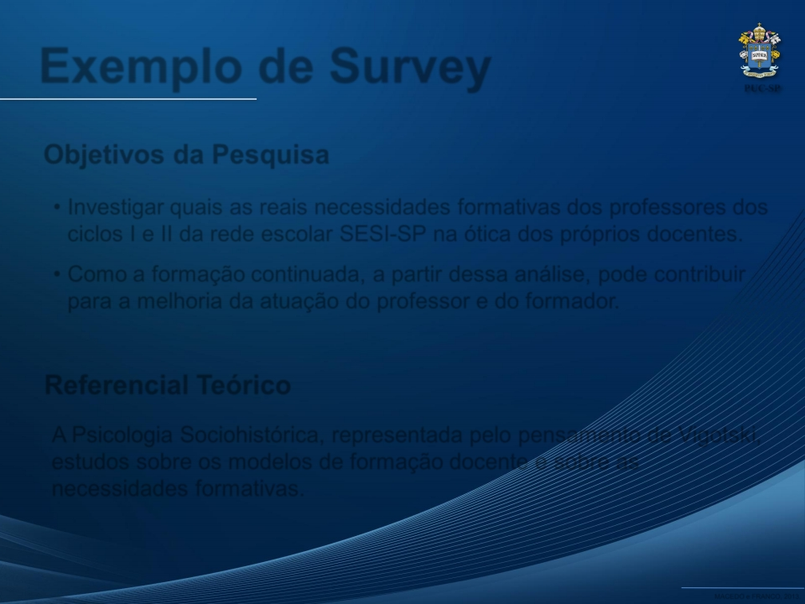
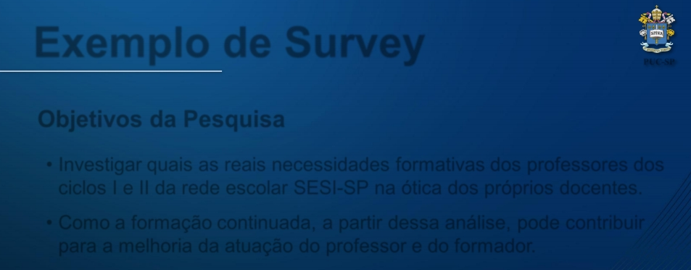

Exemplo de Survey
PUC-SP
Objetivos da Pesquisa
• Investigar quais as reais necessidades formativas dos professores dos
ciclos I e II da rede escolar SESI-SP na ótica dos próprios docentes.
• Como a formação continuada, a partir dessa análise, pode contribuir
para a melhoria da atuação do professor e do formador.
Referencial Teórico
A Psicologia Sociohistórica, representada pelo pensamento de Vigotski,
estudos sobre os modelos de formação docente e sobre as
necessidades formativas.
MACEDO e FRANCO, 2013.

Slide 36
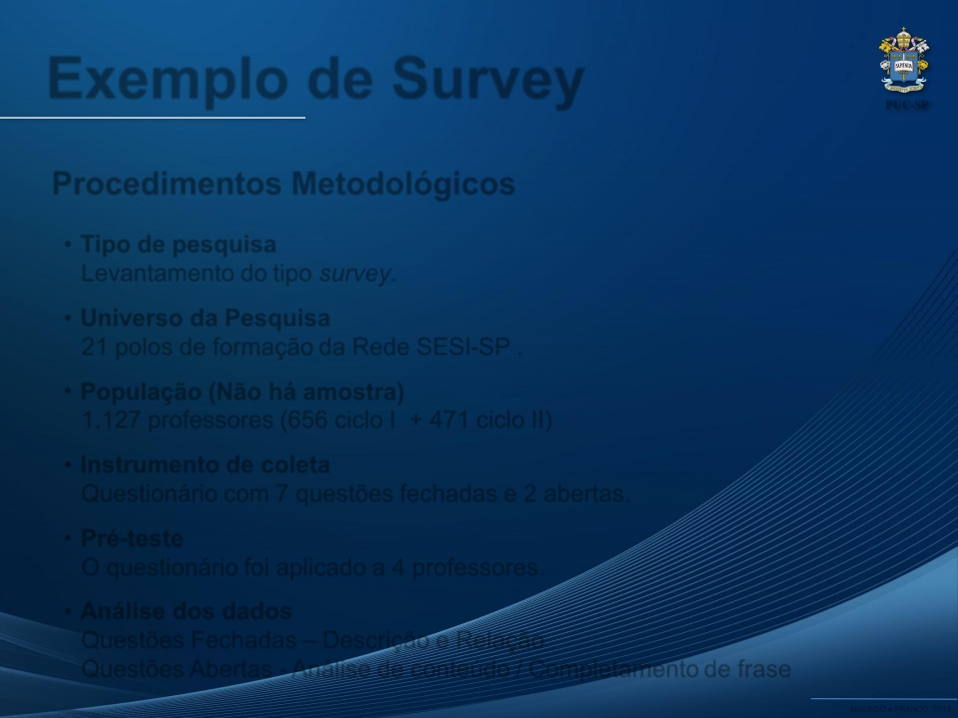
Exemplo de Survey
Procedimentos Metodológicos
• Tipo de pesquisa
Levantamento do tipo survey .
• Universo da Pesquisa
21 polos de formação da Rede SESI-SP .
• População (Não há amostra)
1.127 professores (656 ciclo I + 471 ciclo II)
• Instrumento de coleta
Questionário com 7 questões fechadas e 2 abertas.
• Pré-teste
O questionário foi aplicado a 4 professores.
• Análise dos dados
Questões Fechadas – Descrição e Relação
Questões Abertas - Análise de conteúdo / Completamento de frase
PUC-SP
MACEDO e FRANCO, 2013.

Slide 37
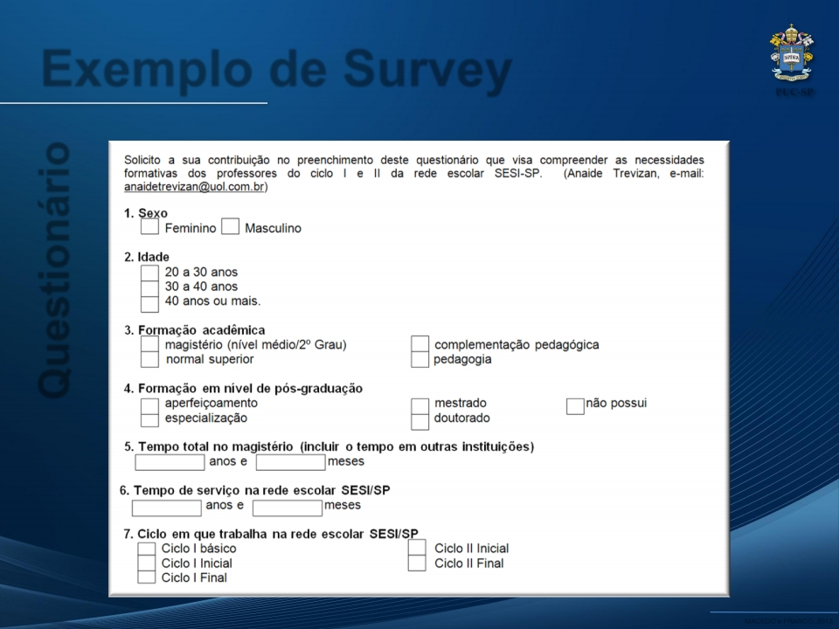
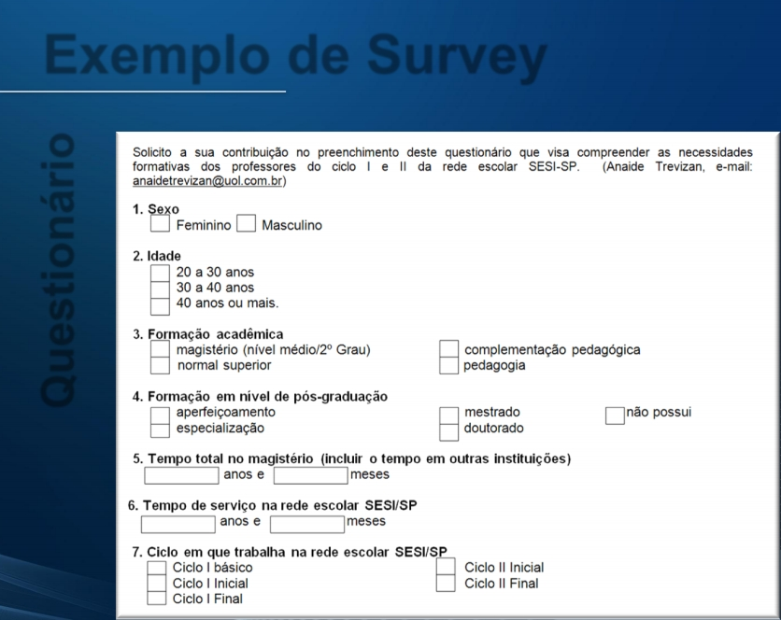
Exemplo de Survey
PUC-SP
Questionário
MACEDO e FRANCO, 2013.

Slide 38
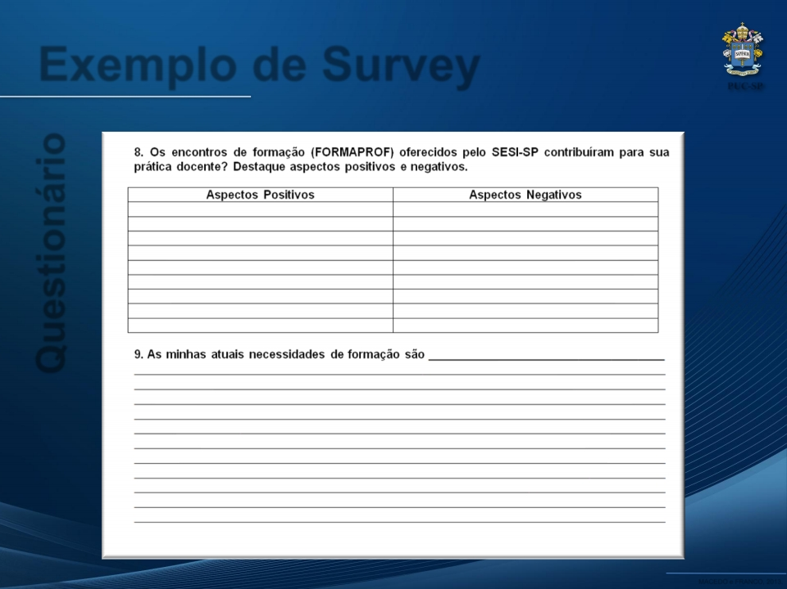
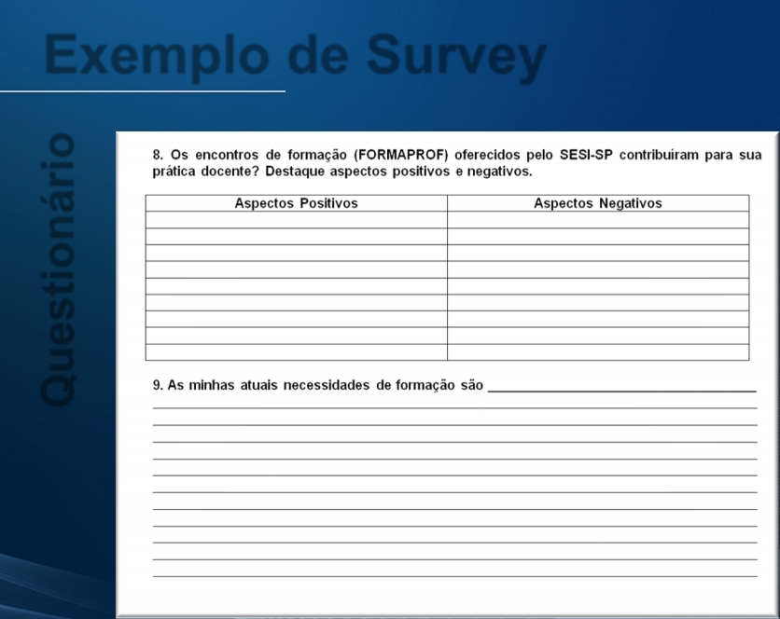
Exemplo de Survey
PUC-SP
Questionário
MACEDO e FRANCO, 2013.

Slide 39
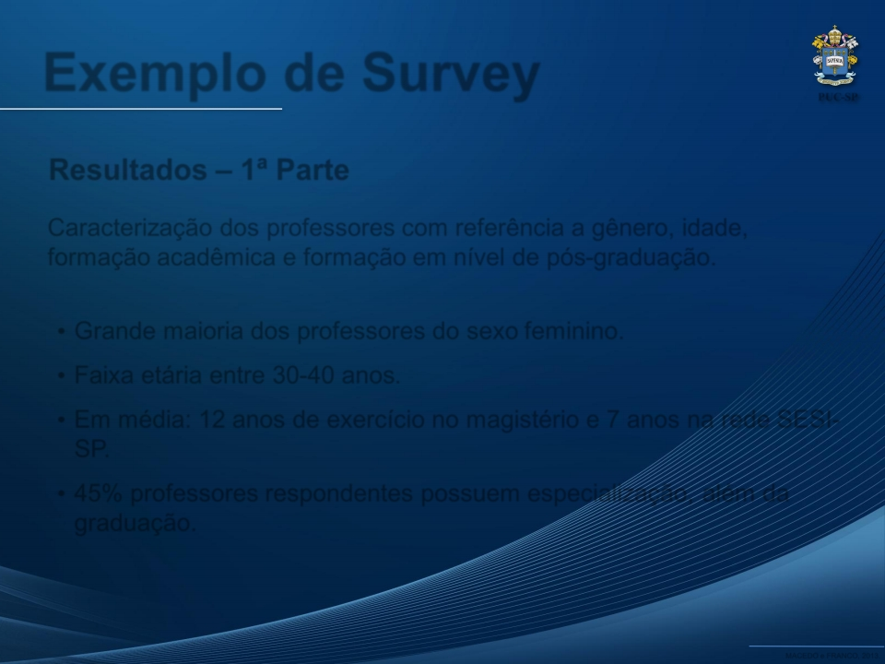
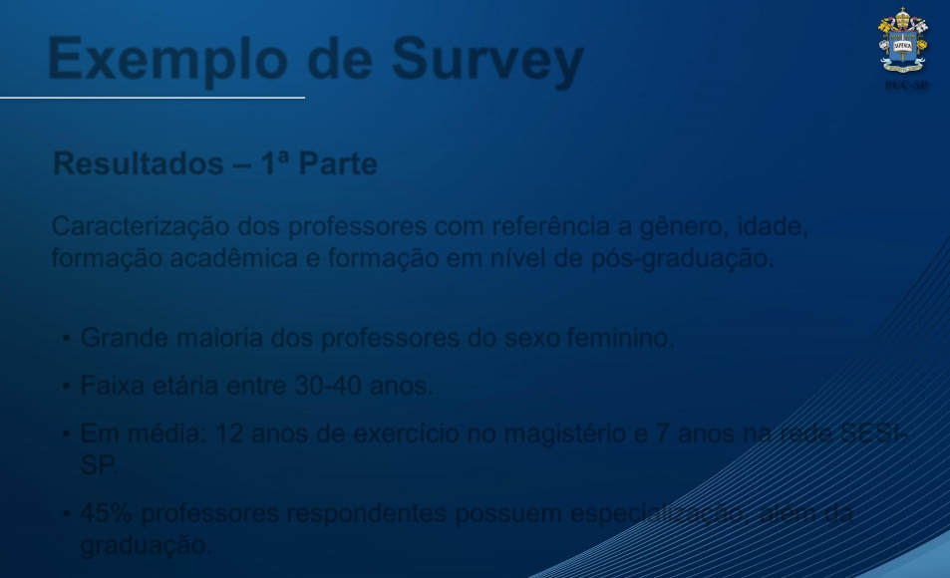
Exemplo de Survey
PUC-SP
Resultados – 1ª Parte
Caracterização dos professores com referência a gênero, idade,
formação acadêmica e formação em nível de pós-graduação.
• Grande maioria dos professores do sexo feminino.
• Faixa etária entre 30-40 anos.
• Em média: 12 anos de exercício no magistério e 7 anos na rede SESI-
SP.
• 45% professores respondentes possuem especialização, além da
graduação.
MACEDO e FRANCO, 2013.

Slide 40
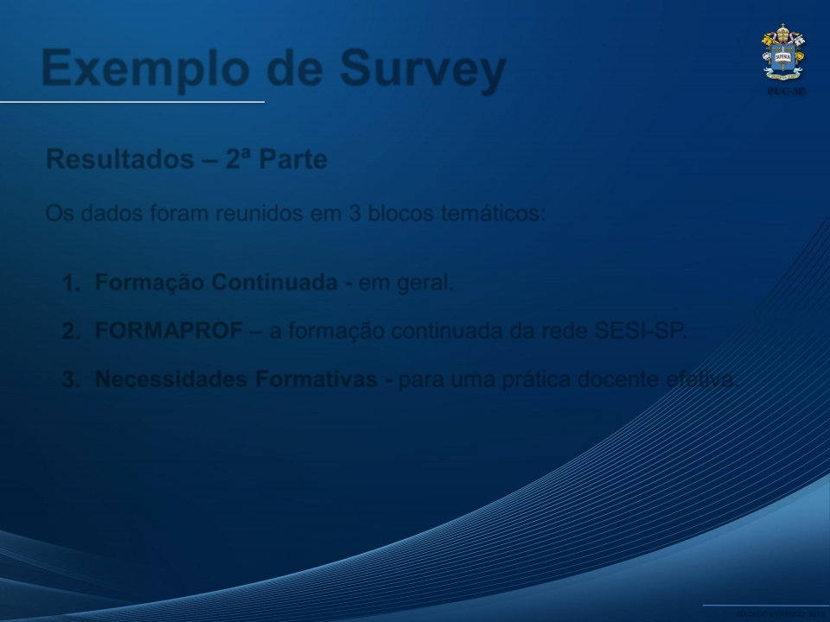
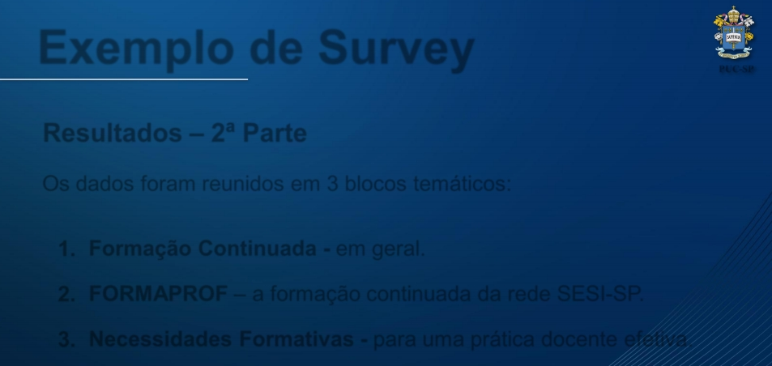
Exemplo de Survey
Resultados – 2ª Parte
Os dados foram reunidos em 3 blocos temáticos:
1. Formação Continuada - em geral.
2. FORMAPROF – a formação continuada da rede SESI-SP.
3. Necessidades Formativas - para uma prática docente efetiva.
PUC-SP
MACEDO e FRANCO, 2013.

Slide 41
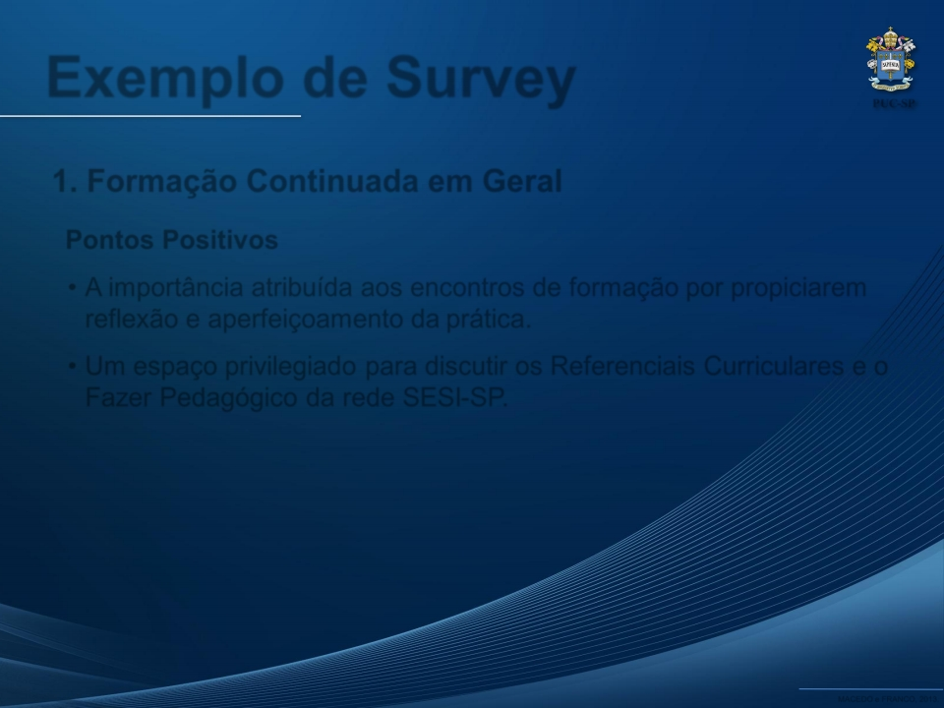
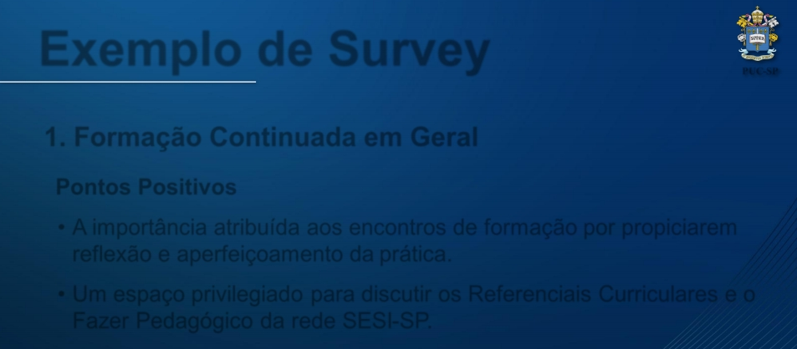
Exemplo de Survey
PUC-SP
1. Formação Continuada em Geral
Pontos Positivos
• A importância atribuída aos encontros de formação por propiciarem
reflexão e aperfeiçoamento da prática.
• Um espaço privilegiado para discutir os Referenciais Curriculares e o
Fazer Pedagógico da rede SESI-SP.
MACEDO e FRANCO, 2013.

Slide 42
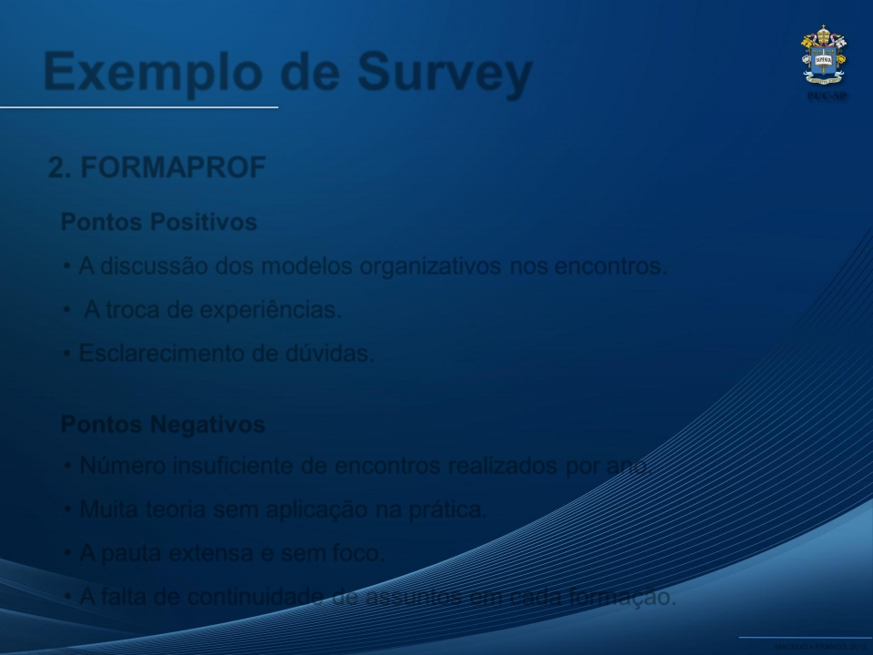
Exemplo de Survey
2. FORMAPROF
Pontos Positivos
• A discussão dos modelos organizativos nos encontros.
• A troca de experiências.
• Esclarecimento de dúvidas.
Pontos Negativos
• Número insuficiente de encontros realizados por ano.
• Muita teoria sem aplicação na prática.
• A pauta extensa e sem foco.
• A falta de continuidade de assuntos em cada formação.
PUC-SP
MACEDO e FRANCO, 2013.

Slide 43
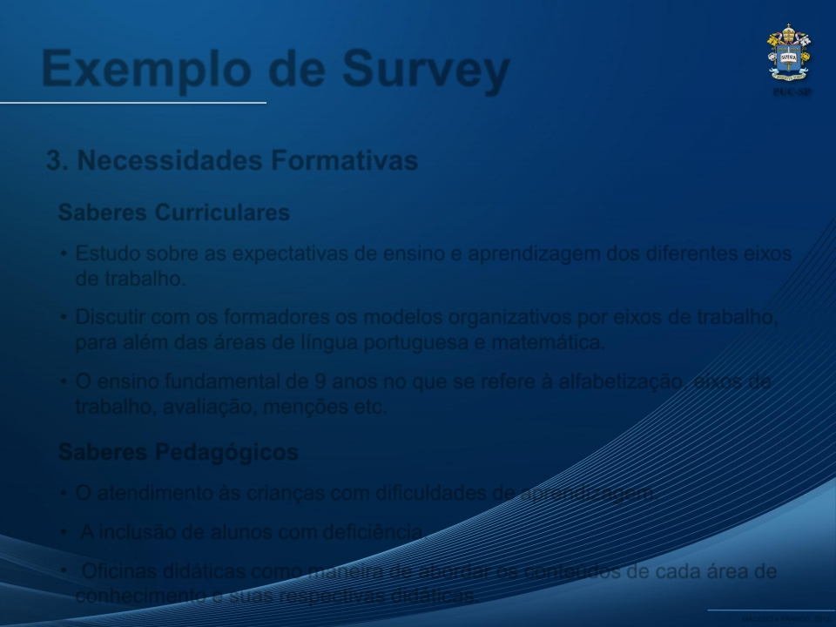

Exemplo de Survey
PUC-SP
3. Necessidades Formativas
Saberes Curriculares
• Estudo sobre as expectativas de ensino e aprendizagem dos diferentes eixos
de trabalho.
• Discutir com os formadores os modelos organizativos por eixos de trabalho,
para além das áreas de língua portuguesa e matemática.
• O ensino fundamental de 9 anos no que se refere à alfabetização, eixos de
trabalho, avaliação, menções etc.
Saberes Pedagógicos
• O atendimento às crianças com dificuldades de aprendizagem.
• A inclusão de alunos com deficiência.
• Oficinas didáticas como maneira de abordar os conteúdos de cada área de
conhecimento e suas respectivas didáticas.
MACEDO e FRANCO, 2013.

Slide 44

Exemplo de Survey
PUC-SP
Propostas de Formação
Elaboração de um Projeto de Formação qualitativamente eficiente que:
• independa de um formador específico, mas que possua o mesmo perfil de
formador (a postura, a relação interpessoal, a gestão de tempo didático, a
prática da sala de aula atual, comprometimento com o Projeto de Formação);
• centre a formação na prática dos docentes – tematização da prática;
• proponha conteúdos a serem trabalhados por ordem e prioridade - – o que
ensinar, como ensinar, a quem ensinar(crianças, adolescentes e jovens hoje),
quais condições e recursos para ensinar aqui e agora;
• aplique estratégias formativas (Presencial ou on-line) condizentes com o
número de professores em formação;
• crie uma sistemática de avaliação que desvele os pontos fracos e fortes e o
que necessita ser melhorado no Projeto de Formação.
MACEDO e FRANCO, 2013.

Slide 45

Referências
PUC-SP
BABBIE, Earl. Métodos de pesquisa de survey. 1.ed. Belo Horizonte, MG:
Edições UFMG, 1999.
FREITAS, Henrique; et al. O método de pesquisa survey. Revista de
Administração, São Paulo, v.35, n.3, p.105-112, junho/setembro, 2009.
Disponível em: http://www.unisc.br/portal/upload/com _arquivo/o_metodo_
de_pesquisa_survey.pdf.>Acesso em 10.09.2013.
GIL, Antonio Carlos. Como elaborar projetos de pesquisa. 4.ed. São Paulo:
Atlas, 2008.
KHOURY, Hilma Tereza Torres. Survey: características e condução. 2010.
Disponível em: <http://www.slideshare.net/ Hilmapsi/urveys-e-coleta-dados-
12885820. Acesso em 14.09.13
LAKATOS, Eva Maria; MARCONI, Marina de Andrade. Metodologia Científica.
5.ed. São Paulo: Atlas, 2007.
MAY, Tim. Pesquisa Social - questões, métodos e processos. Trad. Carlos A.
S. Netto Soares. Porto Alegre, RS: Artmed, 2004, p.109-230.
MACEDO e FRANCO, 2013.

